Slide 1
SPIROMETRIE EN MEDECINE GENERALE
JM DEGREEF B GOURLAIN

Slide 2
DEFINITIONS
INSUFFISANCE RESPIRATOIRE CHRONIQUE GRAVE
Definie sur gaz du sang:Pao2<60 Paco2>45
INSUFFISANCE VENTILATOIRE
Definie sur les EFR

Slide 3
EXPLORATIONS DISPONIBLES
1 )AU REPOS:
SPIROMETRIE
PHLETHYSMOGRAPHIE
DIFFUSION CO NO
PIMAX PEMAX SNIFF TEST

Slide 4
EXPLORATIONS DISPONIBLES
2 ) A L EFFORT:
TEST DE MARCHE 6 MN
EPREUVE D EFFORT CARDIO RESPIRATOIRE
3 )NOCTURNE:
POLYGRAPHIE
POLYSOMNOGRAPHIE

Slide 5
EXPLORATIONS DISPONIBLES
4 )SPECIALISEES
COMPLIANCE
ETUDE DES CENTRES RESPIRATOIRES
STIMULATION DIAPHRAGMATIQUE

Slide 6
SPIROMETRIE
MESURE DES DEBITS ET DES VOLUMES DURANT UNE EXPIRATION FORCEE A PARTIR D UNE INSPIRATION MAXIMALE
INDICATIONS:
recherche d un trouble ventilatoire obstructif
recherche d une reversibilite
evaluation asthme et bpco options therapeutiques

Slide 7
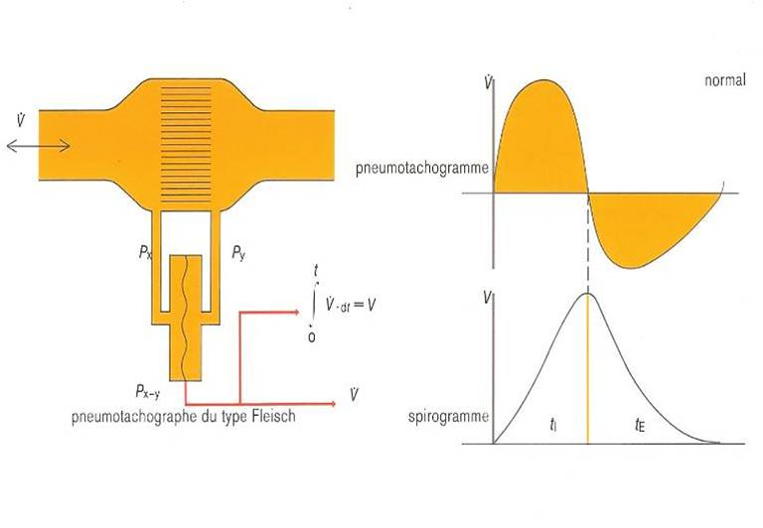
SPIROMETRE ELECTRONIQUE

Slide 8
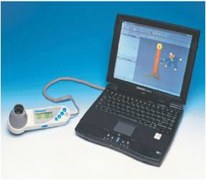
SPIROMETRE

Slide 9
SPIROMETRIE
MESURE DE DEUX VOLUMES:
VEMS:volume expire maximum en 1seconde
CVF:capacite vitale forcee
INDEX DE TIFFENEAU VEMS/CVF
SYNDROME OBSTRUCTIF SI TIFFENEAU<70%
LA SPIROMETRIE SIMPLE NE PERMET PAS DE CARACTERISER LE SYNDROME RESTRICTIF

Slide 10
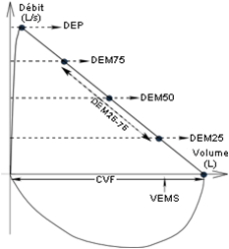
COURBE DEBIT VOLUME

Slide 11
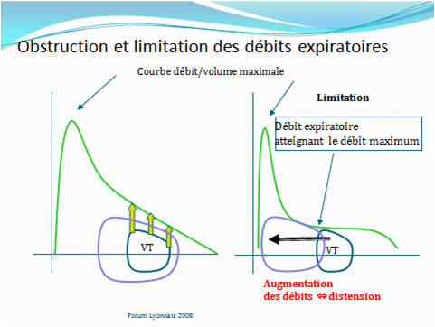
COURBE DEBIT VOLUME

Slide 12
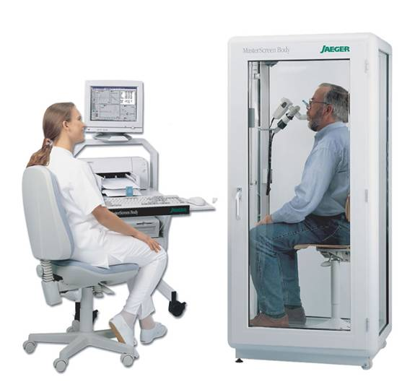
PHLETHYSMOGRAPHIE

Slide 13
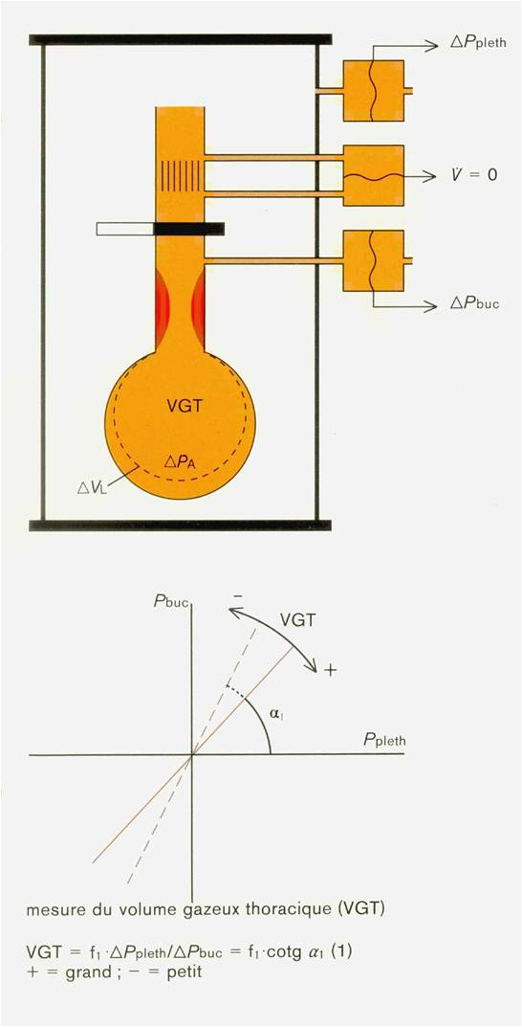
PHLETHYSMOGRAPHIE
LOI DE BOYLE MARIOTTE:PV=C

Slide 14
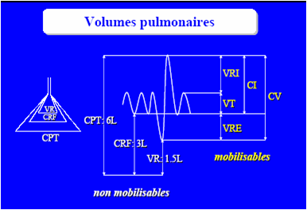
PHLETHYSMOGRAPHIE

Slide 15
PHLETHYSMOGRAPHIE
NOTION D HYPERINFLATION STATIQUE ET DYNAMIQUE CRF>120% VR>120%
MESURE DES RESISTANCES PULMONAIRES
SYNDROME OBSTRUCTIF:TIFFENEAU<70 VEMS<80% VR >120%
SYNDROME RESTRICTIF:TIFFENEAU>70 CPT<80% CV<80%
SYNDROME MIXTE

Slide 16
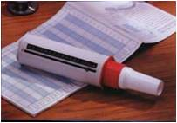
EFR EN MEDECINE GENERALE
PEAK FLOW DEP

Slide 17
PEAK FLOW
Debit maximum obtenu lors d une expiration forcee maximale a partir du niveau d une inspiration maximale exprime en l/mn
Peu couteux simple d utilisation
Mais depend de l effort musculaire et de la technique
Aide au diagnostic et suivi de l asthme

Slide 18
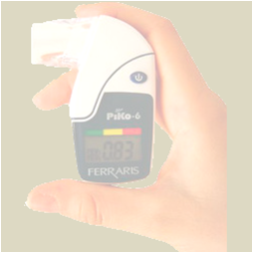
MINISPIROMETRE EN MG

Slide 19
MINISPIROMETRE EN MG
Plusieurs etudes europeenes de depistage bpco:
sensibilite piko6 bpco6 : 74a 81%
Specificite piko6 bpco6 : 80a 97%
Une etude Vietnam
Sensibilite piko 6 : 97,8%
Specificite piko6 : 93,4 %

Slide 20
MINISPIROMETRIE EN MG
These BIZON lille 2012
Bpco6 plus facile a utiliser
Taux de sevrage tabagique superieur chez patients depistes avec notion d age pulmonaire

Slide 21
MINISPIROMETRE EN MG
Etude GUERIN 2012:teste differentes strategies de depistage
248 MG 1103 Patients
Taux d adressage pneumologues:
50% logiciel 47% piko6 logiciel
28%gr temoin 28%piko6
Uniquement 44%des patients depistes ont consulte un pneumologue

Slide 22
MINISPIROMETRIE EN MG
Etude GUERIN 2012
Concordance VEMS /PIKO6 faible 50%
Taux de confirmation BPCO
Logiciel 47% Logiciel Piko643%
Piko6 68% Temoin 79%
INTERET DE LA COURBE DEBIT VOLUME EN MG?

Slide 23
STRATEGIE DE DEPISTAGE
LA VALEUR DE 0,7 POUR DEFINIR L OBSTRUCTION BRONCHIQUE EST PARFOIS FAUSSE.ON S ORIENTE VERS UNE LIMITE INFERIEURE DE LA NORMALE
DEUX STRATEGIES POSSIBLES:
MINISPIROMETRIES AVEC CONFIRMATION
SPIROMETRIES AVEC FORMATION DES MG ACTUELLEMENT A L ETUDE

Slide 24
SPIROMETRIE EN MG
SPIROBANK: concordance bonne avec EFR surestimation moderee des resultats
Technique : avantages inconvenients
Contrôle qualite a envisager
Cotation GLQPO12 spiro lente et forcee
Pieges a eviter

Slide 25
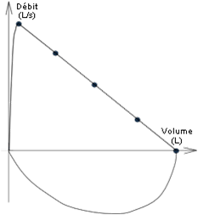
SPIROMETRIE EN MG

Slide 26
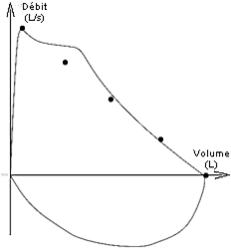
SPIROMETRIE EN MG

Slide 27
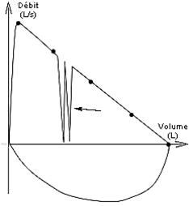
SPIROMETRIE EN MG

Slide 28
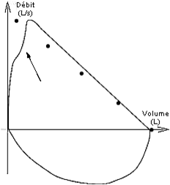
SPIROMETRIE EN MG

Slide 29
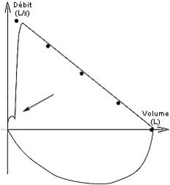
SPIROMETRIE EN MG

Slide 30
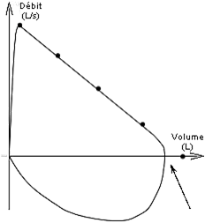
SPIROMETRIE EN MG

Slide 31
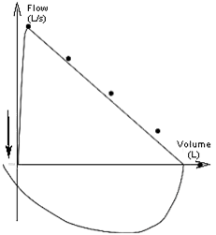
SPIROMETRIE EN MG

Slide 32
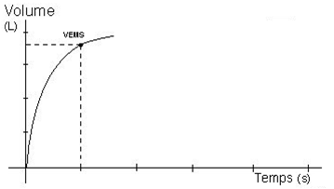
SPIROMETRIE EN MG

Slide 33
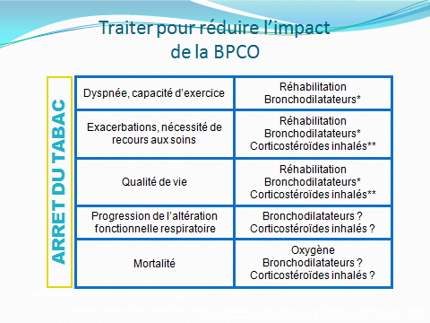
SPIROMETRIE EN MG

